Slide 1
感受技术之美
微软俱乐部学期启动会议

Slide 2
Tech
技术课堂
MSRA
校园AI讲座
实践空间站
Practice
俱乐部换届New

Slide 3
Tech
技术课堂
MSRA
校园AI讲座
Tech
技术课堂
实践空间站
Practice
俱乐部换届New

Slide 4

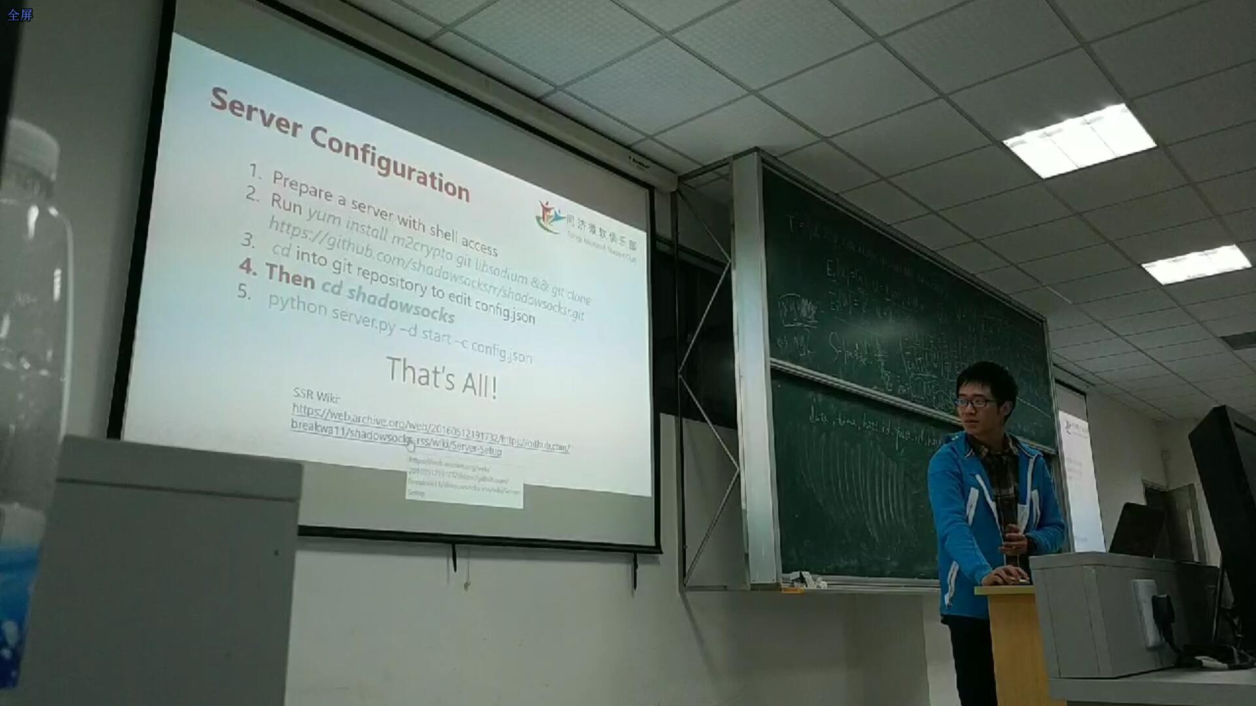
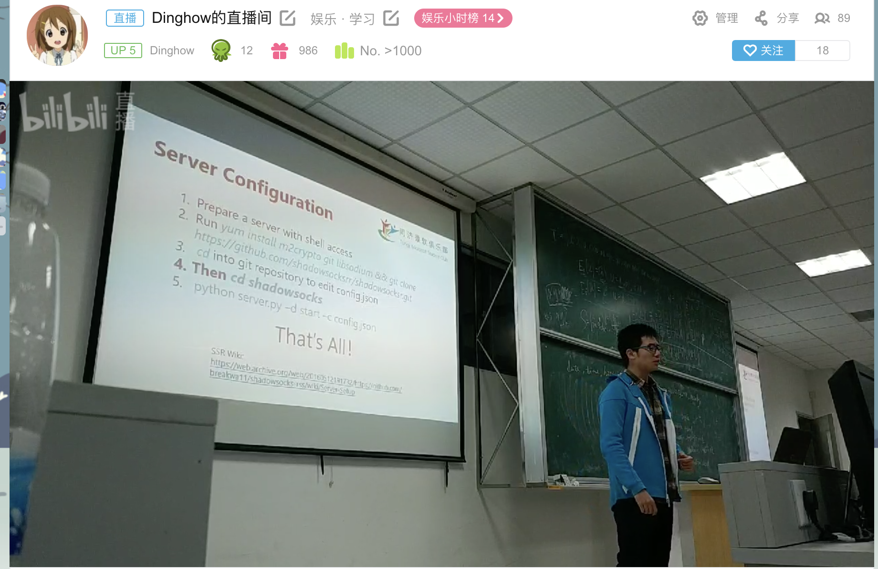
Tech

Slide 5
Tech
This Term
更多俱乐部成员分享
更广的技术栈
更多的成员参加

Slide 6
Tech
技术课堂
MSRA
校园AI讲堂
Tech
技术课堂
MSRA
校园AI讲座
实践空间站
Practice
俱乐部换届New

Slide 7
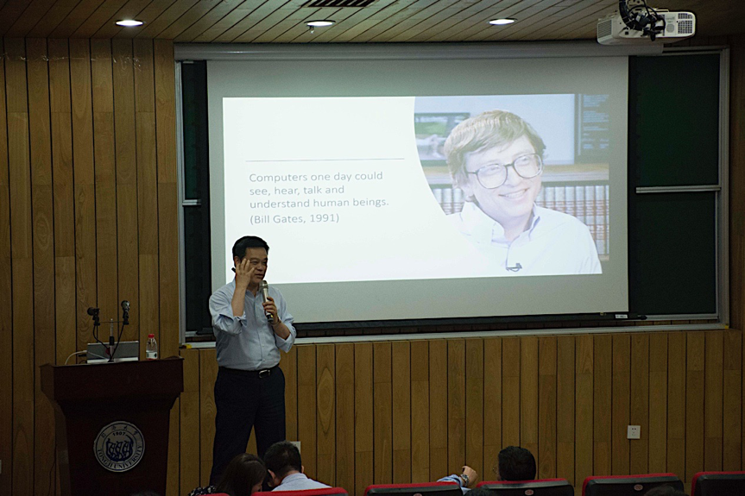
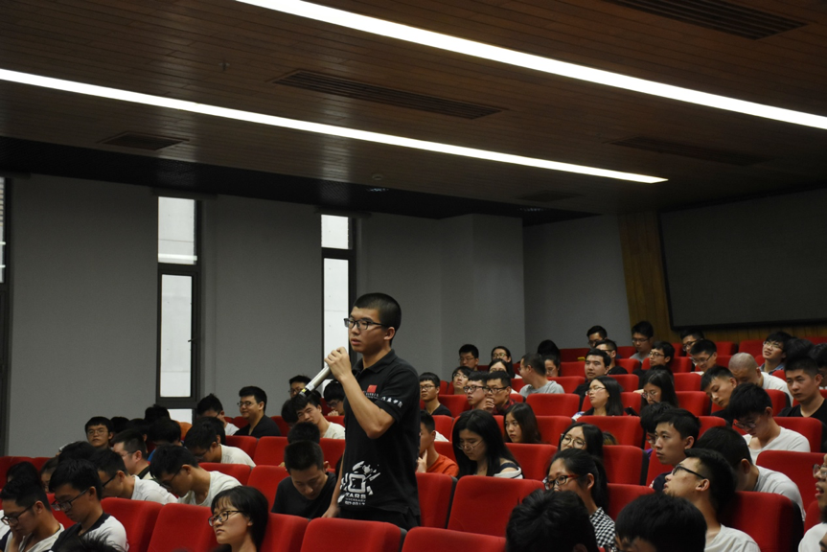
EVENT

Slide 8
Tech
技术课堂
MSRA
校园AI讲堂
Tech
技术课堂
MSRA
校园AI讲座
实践空间站
Practice
俱乐部换届New
实践空间站
Practice

Slide 9
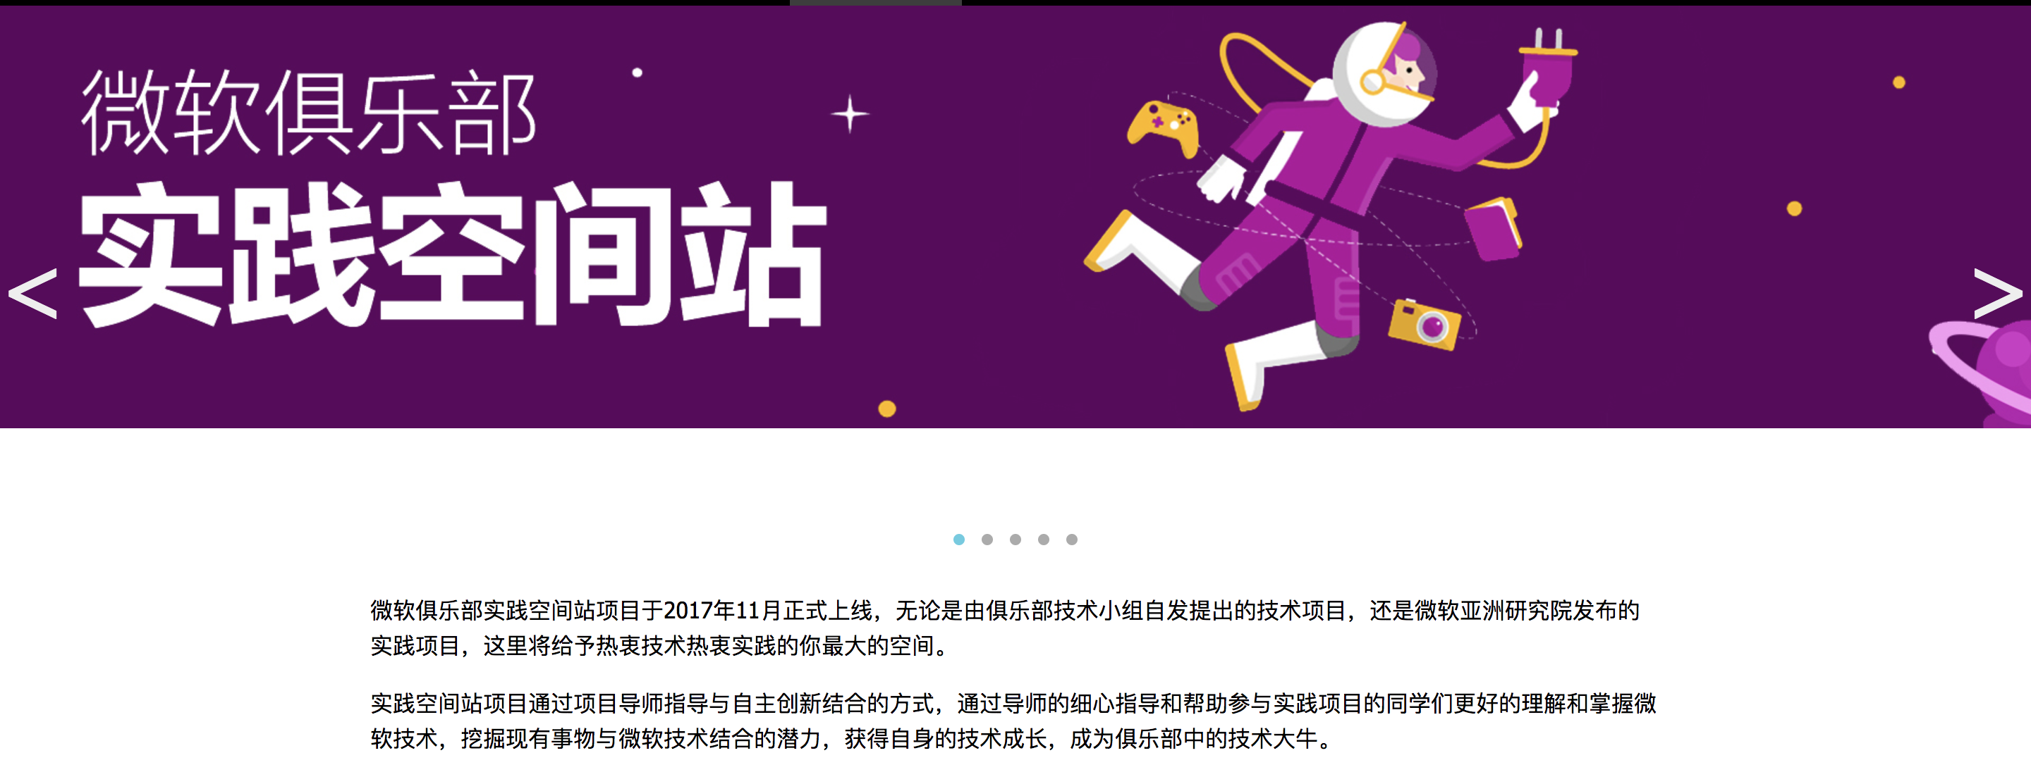
Event
> 微软研究院面向在校大学生发布的实践项目
> 实践中掌握技术的同时MSRA的导师提供全程指导

Slide 10
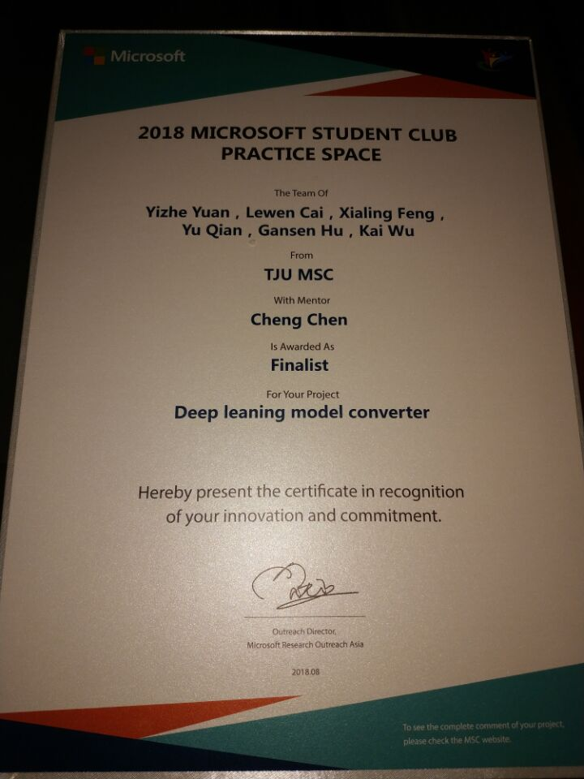
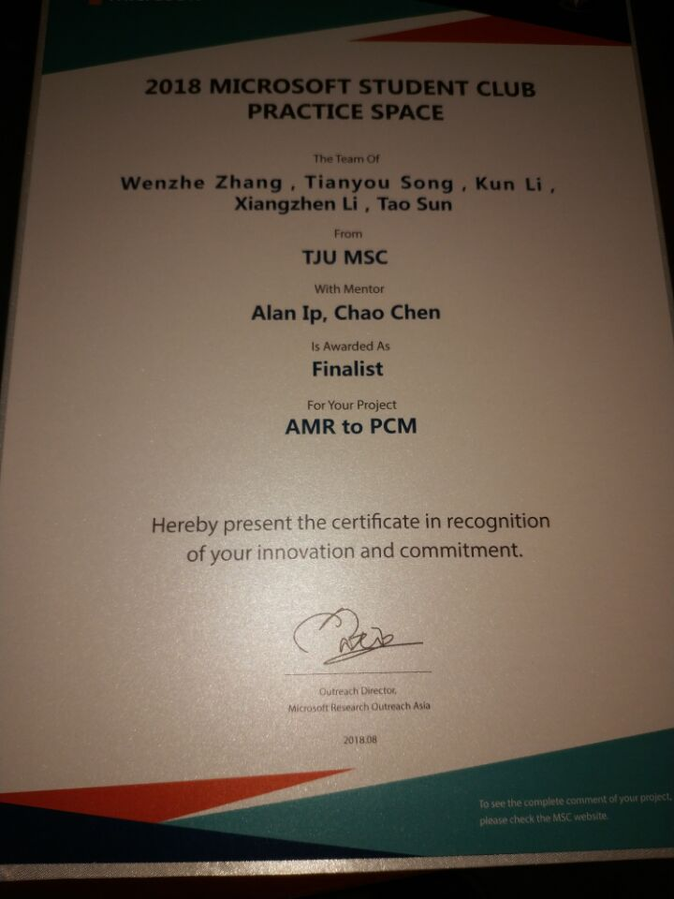
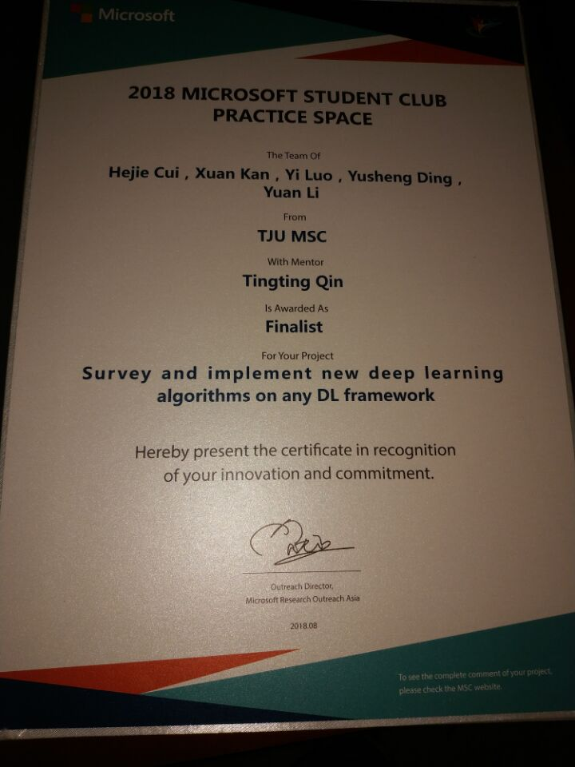
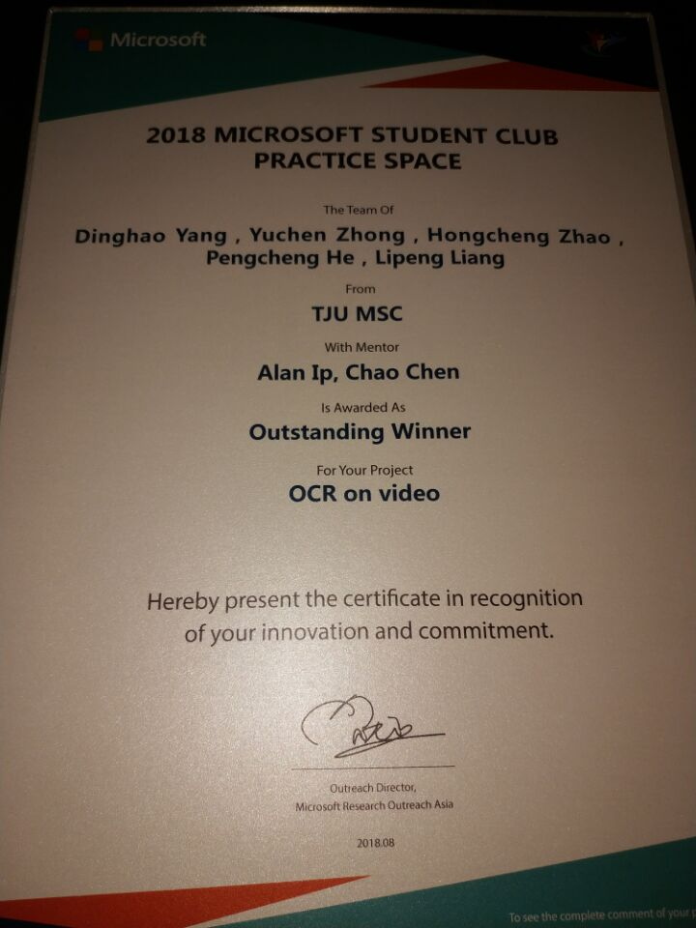
Event

Slide 11
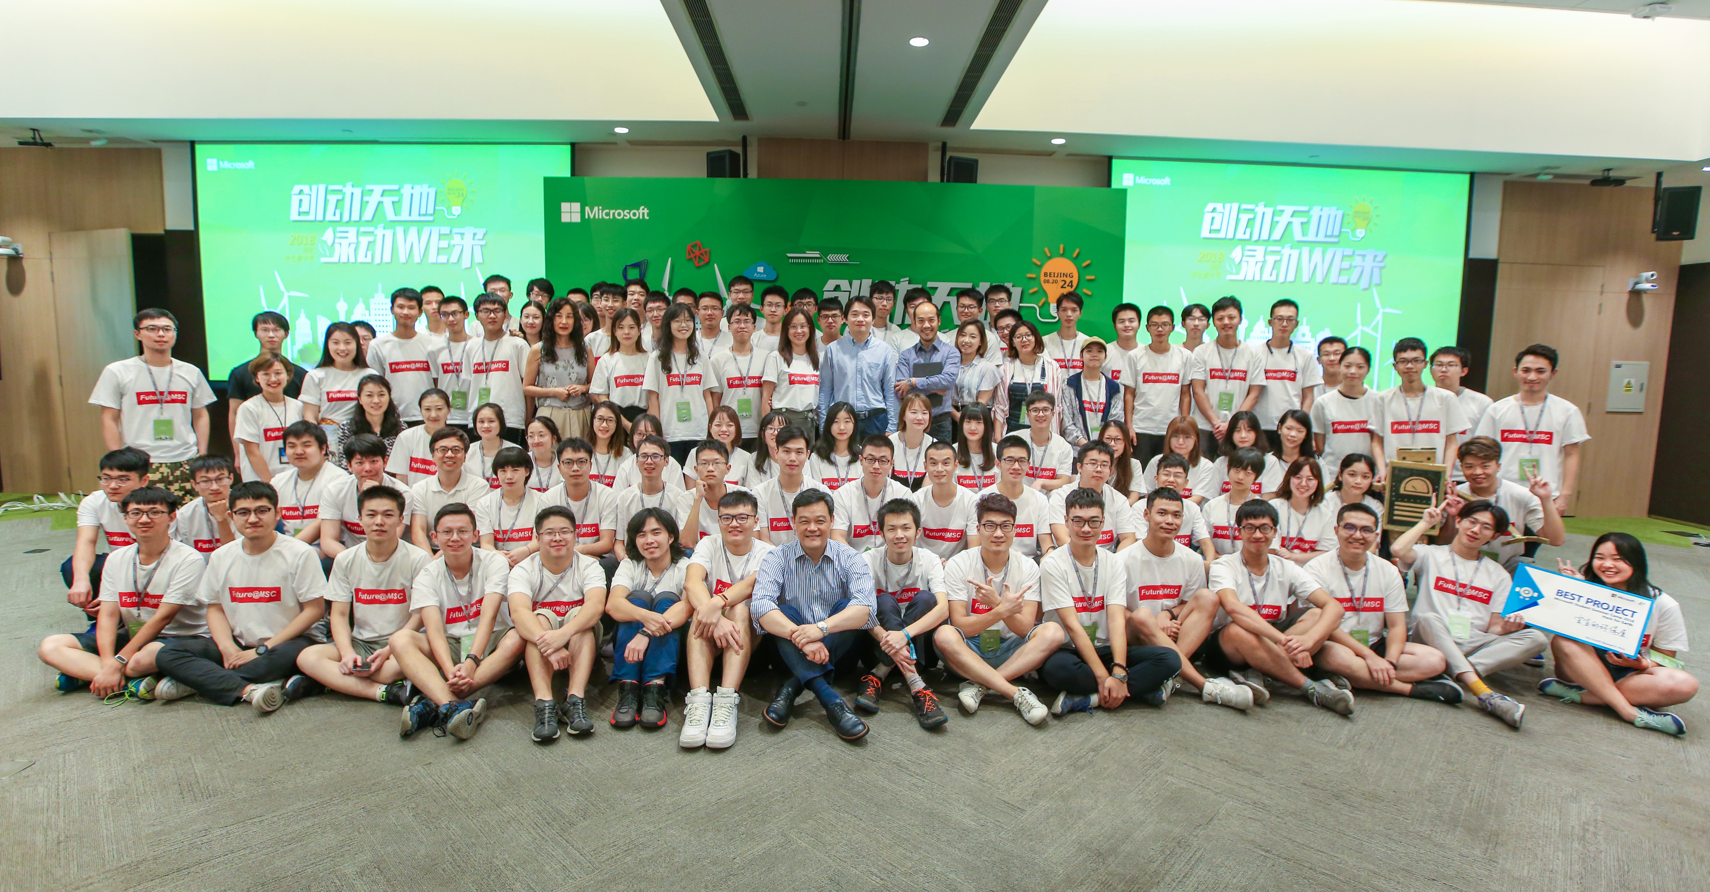


Slide 12
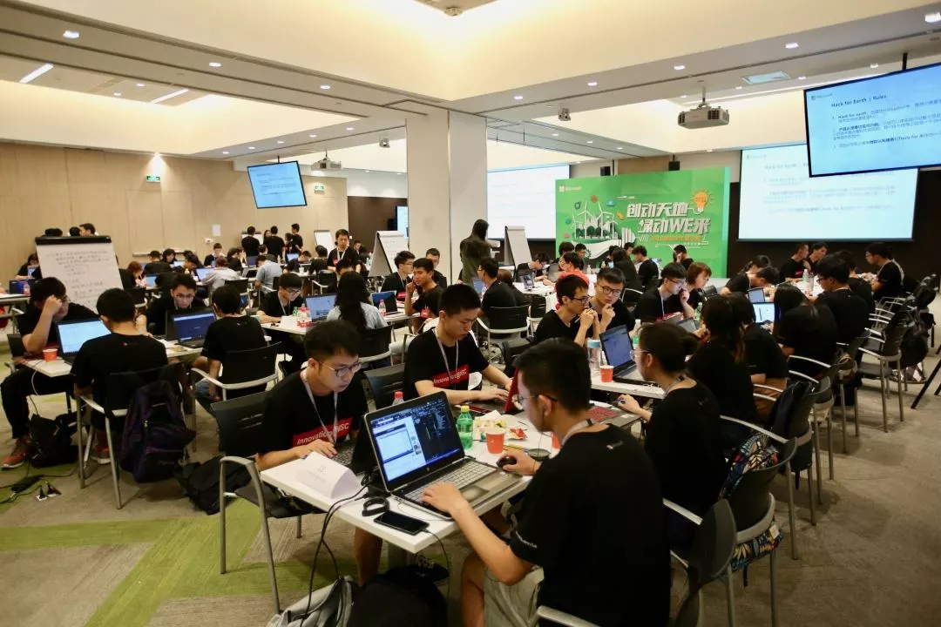

Slide 13
Tech
技术课堂
MSRA
校园AI讲堂
Tech
技术课堂
MSRA
校园AI讲座
实践空间站
Practice
俱乐部换届New
实践空间站
Practice
俱乐部换届
New

Slide 14
ORGANIZATION
主席团
主席
副主席
技术部
总监
副总监
市场部
总监
副总监
运营部
总监
副总监

Slide 15
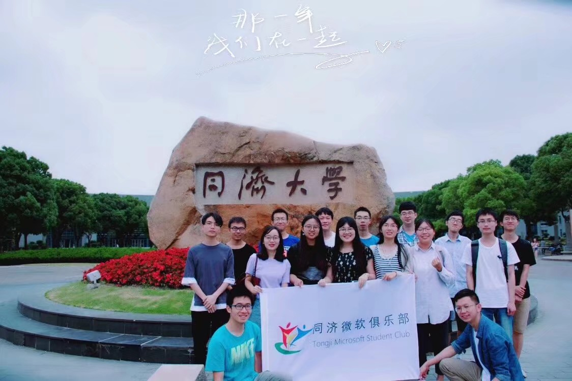
New

